Slide 1
4. Représenter les flux
4.1. Construire un diagramme des flux
La représentation visuelle des processus et des traitements aide l'opérateur à identifier et à comprendre les problèmes
Il existe principalement deux représentations
Circulation et traitement des informations
Le diagramme des flux
Le diagramme évènement résultat
Collecte
Saisie
Traitement
Diffusion

Slide 2
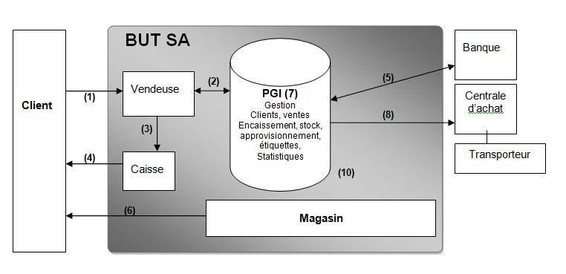
4. Représenter les flux
4.1. Construire un diagramme des flux
Le diagramme des flux représente sous une forme graphique les flux d’informations et éventuellement les traitements des données dans le système d’information.
Il donne une vue d’ensemble de la circulation des informations ou des documents entre les acteurs du processus et éventuellement le système informatique de gestion. Il existe de nombreuses représentations plus ou moins normalisées et complexes. Cette représentation doit toujours partir du tableau d’analyse des tâches et mettre en évidence la chronologie des tâches, les personnes et les outils utilisés.
Collecte
Saisie
Traitement
Diffusion

Slide 3
4. Représenter les flux
4.1. Construire un diagramme des flux
Cette représentation doit toujours partir du tableau d’analyse des tâches et mettre en évidence la chronologie des tâches, les personnes et les outils utilisés.
Processus : Gestion des ventes et approvisionnement de la société BUT SA
Acteur source | Taches réalisées | Destination
Client | 1 - Demande d’achat auprès de la vendeuse. | Vendeuse
Vendeuse | 2 - Contrôle la disponibilité de l’article dans le PGI. | PGI
Vendeuse | 3 - Édition du bon de livraison et transmission à la caisse. | Caisse
Caissière | 4 - Édition de la facture. Le double de la facture est remis au client après paiement. | Client
Caissière | 5 - Encaissement avec demande éventuelle d’autorisation de payement par CB à la banque. | Banque
Magasinier | 6 - Enlèvement par le client des articles à l’aide de la facture auprès du magasin. | Client
Magasinier | 7 - Mise à jour des stocks, ventes et statistiques, information carte fidélité (PGI). | PGI
Magasinier | 8 - Une commande de réassort automatique est envoyée à la centrale d’achat en fin de journée. | Centrale achat
Transporteur | 9 - La centrale d’achat expédie par transporteurs. Les articles sont réceptionnés sous 48 h avec un bon de livraison. | Transporteur
Magasinier | 10 - Saisie des bons de livraison dans PGI. | PGI
Magasinier | 11 - Édition des étiquettes qui sont transmises au magasinier qui étiquette les articles. | Magasinier
Collecte
Saisie
Traitement
Diffusion

Slide 4
4. Représenter les flux
4.1. Construire un diagramme des flux
Méthodologie
Identifier les personnes ou les services qui interviennent dans le processus.
Identifier les informations échangées entre les personnes.
Représenter les personnes ou les services.
Visualiser les échanges d’informations par des flèches.
Collecte
Saisie
Traitement
Diffusion

Slide 5
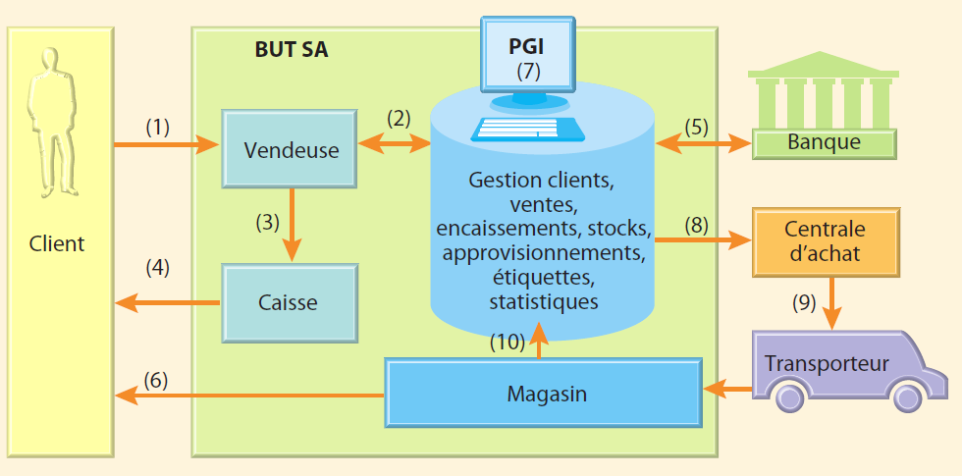
3. Représenter les flux
Il met l’accent sur les flux d’informations entre les personnes ou les services
Collecte
Saisie
Traitement
Diffusion

Slide 6
4. Représenter les flux
4.2. Analyser les flux
Le diagramme met en évidence la complexité des échanges et explique les dysfonctionnements observés.
Les problèmes suivants peuvent être mis en évidence.
Des échanges multiples entre 2 personnes peut expliquer des retards ou des surcharges de travail.
Des échanges trop nombreux qui font perdre du temps. L’organisation devrait être simplifiés.
Le schéma montre le rôle central d’un responsable qui est souvent en déplacement ce qui génère des retards de validation.
Des transmissions d’informations non prévues dans l’organisation, ce qui génère des retards ou des erreurs.
Une chronologie des tâches illogique avec des contrôles à postériori de la solvabilité d’un client, par exemple, alors qu’il devrait être à priori ce qui engendre des problèmes ultérieurs.

